Slide 1


Государственное профессиональное образовательное учреждение
Ярославской области
Даниловский политехнический колледж
Практические занятия
по МДК.01.02 Техническое обслуживание
и ремонт автомобильного транспорта
с использованием стандартов WorldSkills
как средство повышения качества подготовки
по специальности
23.02.03 Техническое обслуживание и ремонт автомобильного транспорта
Подготовил:
Степанов В.И., преподаватель

Slide 2

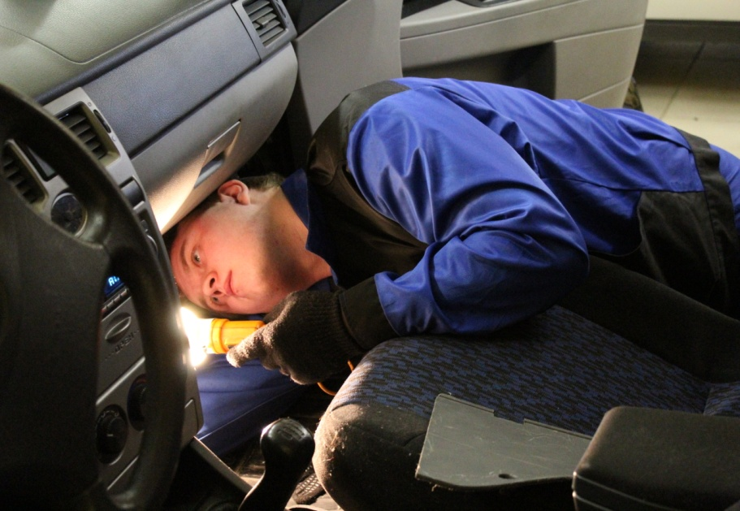
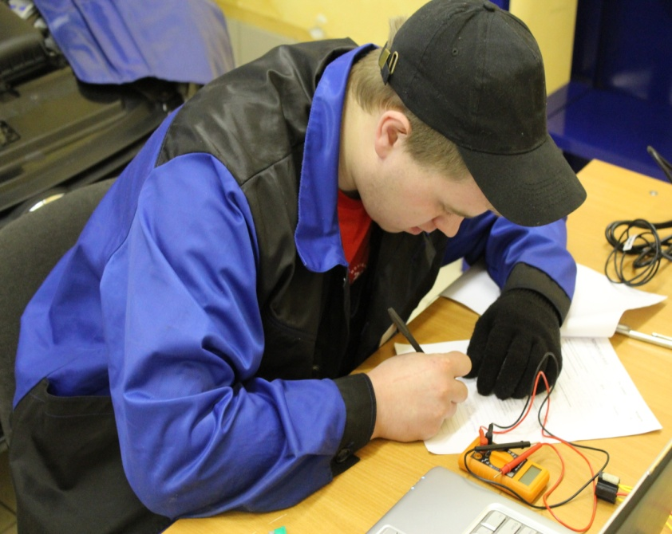
Массовость и уникальность
Автомобиль давно и прочно вошел в нашу жизнь. Производство и эксплуатация автомобилей усиливают потребность в людях, способных поддерживать их в исправном состоянии и отремонтировать их в случае поломки.
Обучение по специальности «Техническое обслуживание и ремонт автомобильного транспорта» производится в соответствии с Федеральным государственным образовательным стандартом среднего профессионального образования.

Slide 3
Область профессиональной деятельности:
организация и проведение работ
по техническому обслуживанию
и ремонту автомобильного транспорта
организация деятельности первичных трудовых коллективов
Виды деятельности:
техническое обслуживание и ремонт автотранспорта
организация деятельности коллектива исполнителей
выполнение работ по профессии слесарь по ремонту автомобилей

Slide 4
Цели WorldSkills
развитие профессионального образования в соответствии со стандартами WS для обеспечения экономики России высококвалифицированными рабочими кадрами;
повышения роли профессиональной подготовки в социально-экономическом и культурном развитии Российской Федерации.
подготовка высококвалифицированных кадров, востребованных на современном рынке труда
Цель внедрения стандартов WorldSkills в учебный процесс

Slide 5
Соответствие стандарта WorldSkills Russia действующему ФГОС
Профессиональная компетенция WorldSkills Russia «Ремонт и обслуживание легковых автомобилей» соответствует виду профессиональной деятельности, указанной во ФГОС СПО по специальности 23.02.03. «Техническое обслуживание и ремонт автомобильного транспорта»

Slide 6
Реализация профессиональной образовательной программы с учётом методик WorldSkills по компетенциям
1 этап подготовки: Выполнение работ в лабораториях:
2 этап подготовки: Работа в модулях:
ОБЩЕСЛЕСАРНЫЕ
ЭЛЕКТРОМОНТАЖНЫЕ
ДЕМОНТАЖНО-МОНТАЖНЫЕ
Модуль A. Диагностика двигателя (управление)
Модуль B. Подвеска, рулевого управления, тормоза
Модуль C. Электрические и электронные системы
Модуль D. Механические системы двигателя
Модуль E. Трансмиссия

Slide 7
График перемещения студентов по модулям
Предприятие
Модуль A. Диагностика двигателя (управление)
Модуль B. Подвеска, рулевого управления, тормоза
Модуль C. Электрические и электронные системы
Модуль E. Трансмиссия
Модуль D. Механические системы двигателя
Учебные лаборатории

Slide 8
Задачи и содержание практических занятий с использованием стандартов WorldSkills
обогащение и систематизация знаний студентов в вопросах ремонта автомобильного транспорта;
развитие умений студентов анализировать и обобщать теоретический материал и применять его на практических занятиях;
развитие умений студентов определять методы и способы ремонта автомобильного транспорта;
развитие навыков коллективной деятельности;
развитие творческих способностей студентов и др.
Содержание СТУ (стандартных технических условий) WorldSkills направлено на изучение всех узлов и агрегатов современных автомобилей, а также новых технологий, применяемых в автомобильной отрасли.

Slide 9
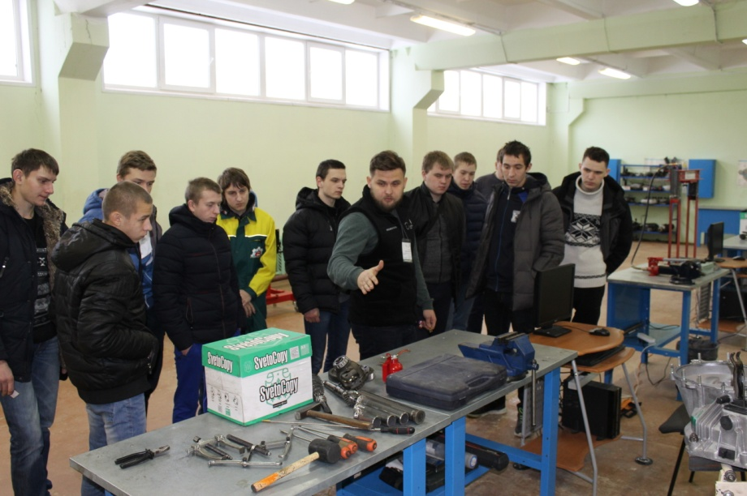
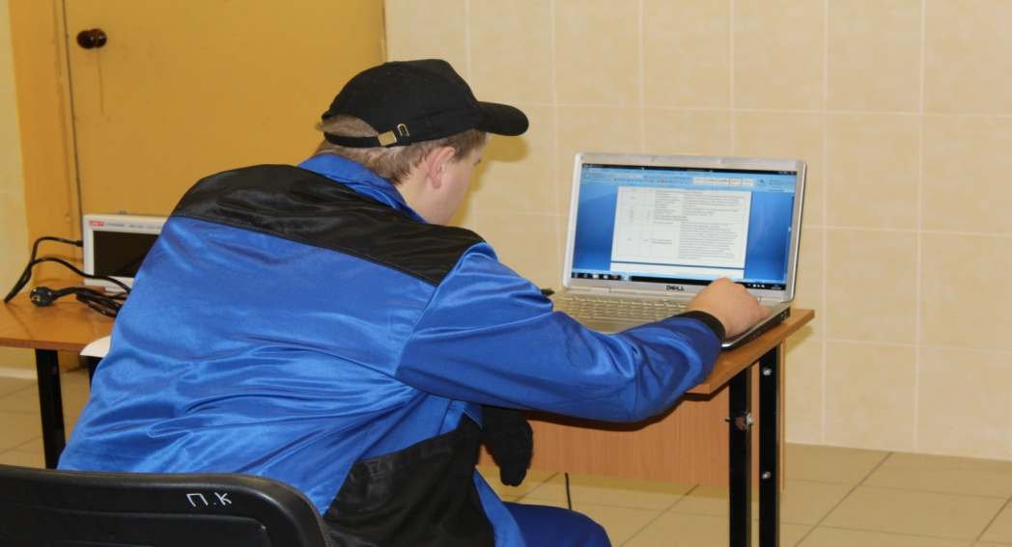
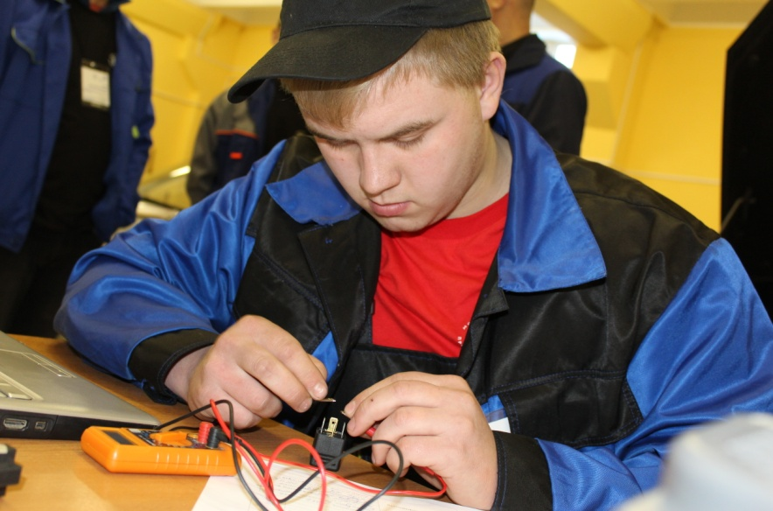
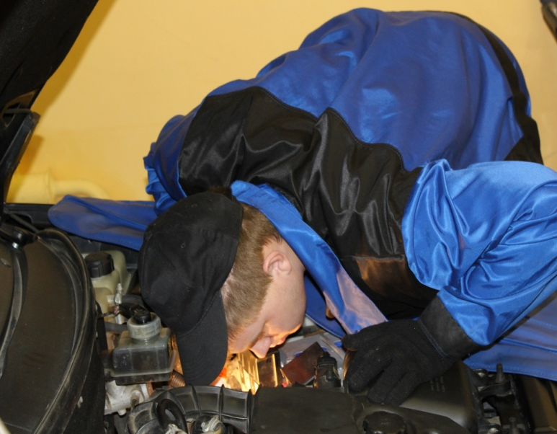
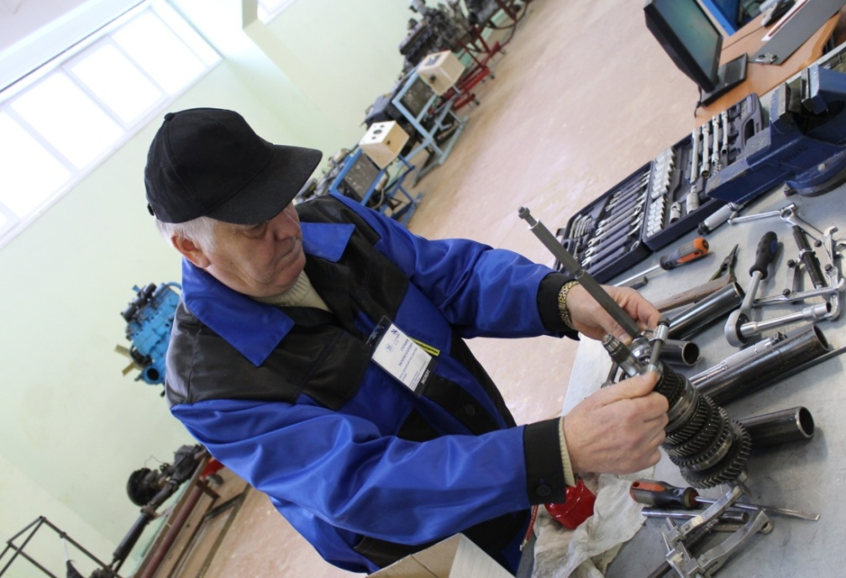

Slide 10
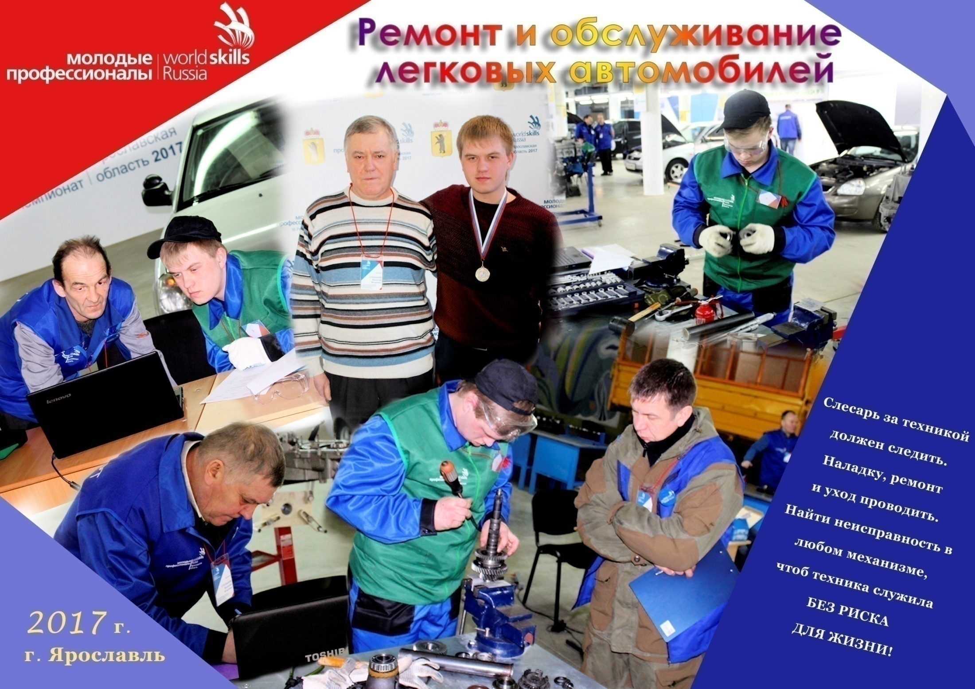

Slide 11
Спасибо за внимание!

Slide 12
Текст выступления
Степанов В.И., преподаватель ГПОУ ЯО Даниловского политехнического колледжа
Практические занятия по МДК.01.02 Техническое обслуживание и ремонт автомобильного транспорта с использованием стандартов WorldSkills как средство повышения качества подготовки
по специальности 23.02.03 Техническое обслуживание и ремонт автомобильного транспорта
Тезисы доклада к областному семинару ««Опыт подготовки, организации и проведения занятий производственного обучения в соответствии с требованиями WorldSkills»»
Специальность «Техническое обслуживание и ремонт автомобильного транспорта» - одна из наиболее востребованных и высокооплачиваемых на современном рынке труда. Она всегда интересовала и привлекала молодежь, особенно юношей и на сегодняшний день остаётся востребованной абсолютно в любом регионе, т.к. количество выпускаемых автомобилей неуклонно растет, а прогресс не стоит на месте.
Работодателю нужны выпускники, готовые к включению в дальнейшую трудовую деятельность, способные практически решать встающие перед ними жизненные и профессиональные проблемы. А это во многом зависит не только от полученных знаний, умений и навыков, но и от уровня сформированности общих и профессиональных компетенций.
Даниловский политехнический колледж готовит специалистов по данному направлению для предприятий и организаций разных форм собственности: на технические должности, связанные с эксплуатацией и техническим обслуживанием автомобилей (грузовых, легковых, пассажирских), для станций технического обслуживания.

Slide 13
Каждый, кто хочет учиться, получить профессиональные навыки и стремится к этому, имеет в колледже реальные возможности. В процессе обучения студенты получают рабочую профессию «слесарь по ремонту автомобилей».
Одной из приоритетных задач становится формирование творчески мыслящего человека, способного свободно и смело встречать любые препятствия и сложности на своём пути, обладающего широкими и глубокими, постоянно обновляющимися и развивающимися знаниями, особенно это важно в период получения профессионального образования, т.к. именно в это время закладывается будущее человека. Для того, чтобы повысить творческий уровень студентов, их профессиональный уровень, необходимо не только увеличивать объём получаемой информации, но и создавать вокруг студентов такие условия, которые будут побуждать их к самоанализу и саморазвитию.
Одним из приоритетных направлений на сегодняшний день в нашей стране является движение WorldSkills, которое с каждым годом набирает все большую силу. На мой взгляд, конкурсная среда чемпионата WorldSkills максимально помогает раскрыть творческий и профессиональный потенциал студентов.
Огромное значение в формировании профессионализма, компетенций, профессионально-значимых личностных качеств имеют практические занятия с использованием стандартов WorldSkills. Использование идеи движения WorldSkills позволяет обеспечить более высокий уровень подготовки специалистов среднего звена.
Разработка практических занятий по МДК.01.02 Техническое обслуживание и ремонт автомобильного транспорта с учетом стандартов WorldSkills предполагает использование разных форм их организации, методов и средств обучения.
Осваивая основную образовательную программу на 2 курсе обучения, студенты параллельно проходят 1 этап подготовки к WorldSkills, осваивая общеслесарные, электромонтажные и демонтажно-монтажные работы в рамках практических занятий в учебных лабораториях колледжа

Slide 14
Для выполнения требования WorldSkills в рамках изучения основной профессиональной образовательной программы (ОПОП) на 3 курсе мы переходим ко второму этапу подготовки к WorldSkills. Для этого оборудовали лаборатории для специальных модулей, предусмотренных компетенцией «Ремонт и обслуживание легковых автомобилей» таких, как:
Модуль A. Диагностика двигателя (управление)
Модуль B. Подвеска, рулевое управление, тормоза
Модуль C. Электрические и электронные системы
Модуль D. Механические системы двигателя
Модуль E. Трансмиссия
В связи с тем, что прогресс не стоит на месте и средств на оснащение материально-технической базы не всегда хватает, отдельные модули студенты осваивают непосредственно на предприятии ЗАО «Даниловское автотранспортное предприятие», с которым заключён договор, как на проведение практических занятий, так и на учебные и производственные практики.
Это позволило нам создать условия для отработки всего перечня модулей, требуемых для данной компетенции.
Для того чтобы на практических занятиях была задействована одновременно вся группа, студенты распределяются по всем модулям одновременно. Так как один преподаватель не в состоянии находиться одновременно и в лаборатории и на производстве, то контроль освоения студентами модулей B. Подвеска, рулевого управления, тормоза и C. Электрические и электронные системы, оборудованных в АТП, осуществляют наставники предприятия. Помимо контроля наставники направляют, поясняют и вовлекают в трудовую деятельность наших студентов.
На последующих практических занятиях студенты меняются модулями в соответствии с графиком перемещения.
Таким образом, студентами отрабатываются все практические занятия по МДК.

Slide 15
Еще одним примером вовлечения студентов в движение WorldSkills в период организации и проведения практических занятий является назначение преподавателем в качестве экспертов при отработке модулей тех студентов, которые участвовали в чемпионатах WorldSkills и показали неплохие результаты.
Результатом обучения на практических занятиях по МДК.01.02 Техническое обслуживание и ремонт автомобильного транспорта, является сформированность общих и профессиональных компетенций, необходимых для практической деятельности. Опыт же их применения студенты получат при прохождении учебной и производственной практик на предприятиях.
Подводя итог, можно отметить, что на практических занятиях по МДК 01.02 решаются следующие задачи:
обогащение и систематизация знаний студентов в вопросах ремонта автомобильного транспорта;
развитие умений студентов анализировать и обобщать теоретический материал и применять его на практических занятиях;
развитие умений студентов определять методы и способы ремонта автомобильного транспорта;
развитие навыков коллективной деятельности;
развитие творческих способностей студентов и др.
Согласно ФГОС СПО четвертого поколения проведение государственной итоговой аттестации планируется осуществлять в виде демонстрационного экзамена.
Поэтому, мы стремимся к тому, чтобы каждый студент соответствовал требованиям WorldSkills.
Использование идеологии движения WS в образовательном процессе способствует:
- формированию у обучающихся профессиональных компетенций и освоению трудовых функций;
- повышению качества профессиональной подготовки,
- развитию профессионального и креативного мышления студентов,
- формированию опыта творческой деятельности в профессиональной сфере,
- увеличению доли выпускников, трудоустроенных по полученной специальности,
- совершенствованию и расширению связей с социальными партнерами.
Именно поэтому я считаю, что организация практических занятий по МДК.01.02 Техническое обслуживание и ремонт автомобильного транспорта с использованием стандартов WorldSkills по специальности «Техническое обслуживание и ремонт автомобильного транспорта» является одной из форм повышения профессионального мастерства студентов и эффективным средством мотивации к их самосовершенствованию.

